Slide 1
ŠTEVILSKI IZRAZI – MNOŽENJE IN DELJENJE
SDZ, stran 8. 9. 10

Slide 2
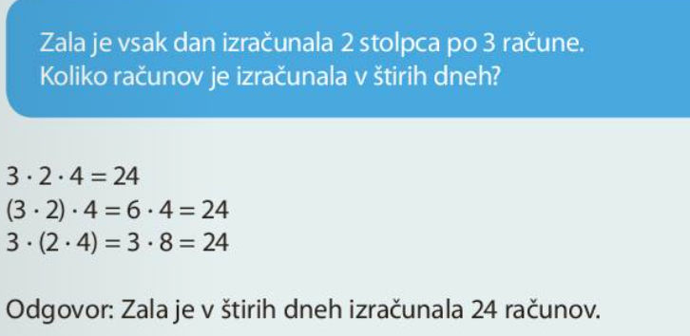
Pri množenju lahko vrstni red faktorjev poljubno spreminjamo.

Slide 3
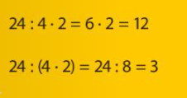
Kadar ni oklepajev, račune množenja in deljenja rešujemo po vrsti, od leve proti desni.
Kadar so oklepaji, najprej izračunamo račun v oklepaju.

Slide 4
Oba zgornja diapozitiva prepiši v zvezek.
Reši 1. 2. in 3. nalogo na strani 8.

Slide 6
Prepišite še zgornji diapozitiv.
Rešite 1. in 2.nalogo na strani.10

